Slide 1
Mortalità a 6 mesi

Slide 2
La parola al Medico di Medicina Nucleare...
Dr. Ahmad Al Khraisheh

Slide 3
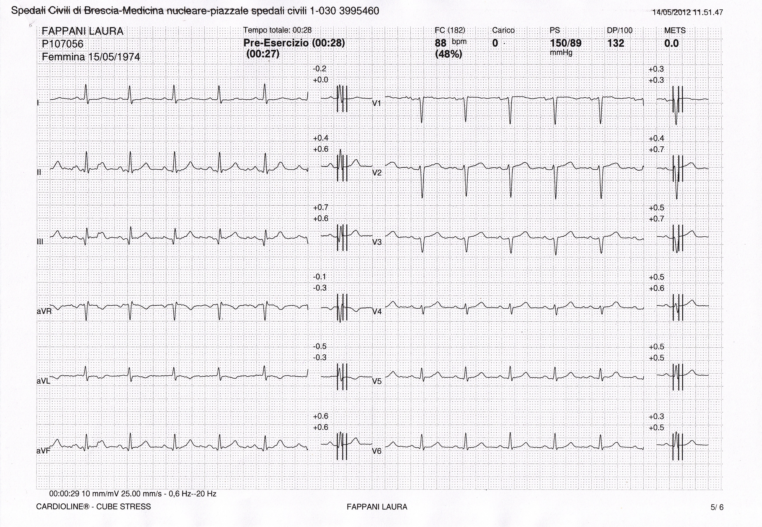

Slide 4
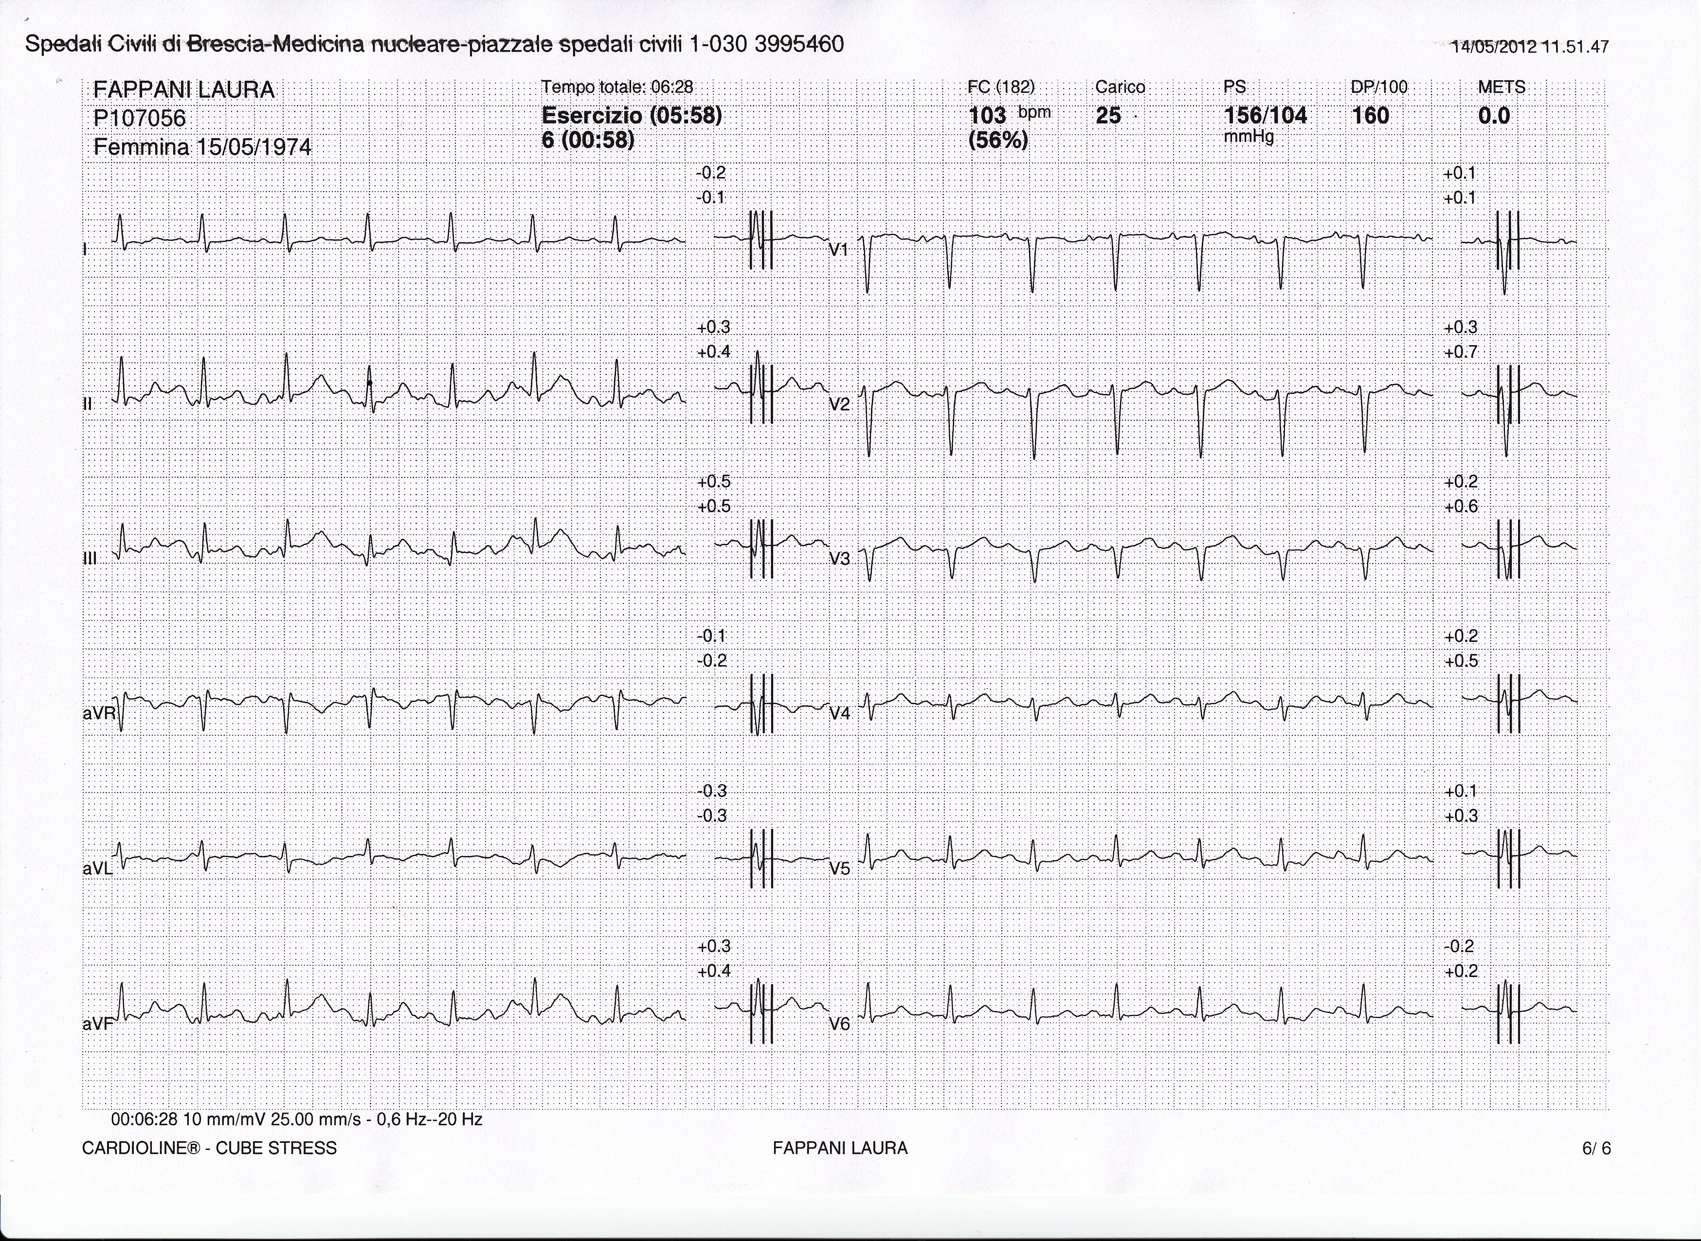
6' dipyridamol stress

